Slide 1

InMotion : Soumission
et révision d’un projet

Slide 2
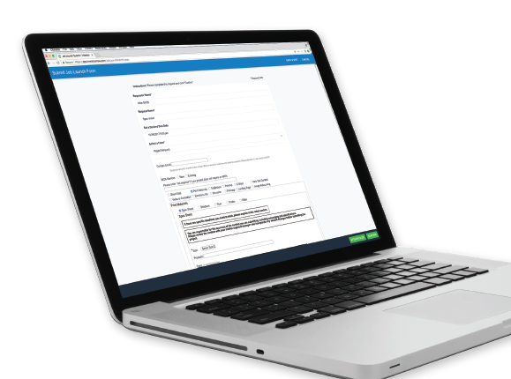
InMotion : Comment lancer et réviser un projet
Ceci explique comment lancer, gérer et réviser vos projets de marketing par le biais du système InMotion.

Slide 3
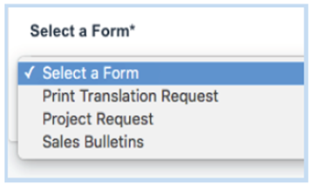
Types de projet dans InMotion
Formulaires (demande de projet, bulletin de ventes, demande de traduction imprimée)
Il existe trois formulaires différents.
1. Demande de projet
2. Demande de traduction imprimée
3. Bulletins de ventes
Le formulaire Demande de projet est le plus courant. C’est celui que vous utiliserez pour faire un eblast, un publipostage, un graphique des tendances de ventes, et bien d’autres.

Slide 4
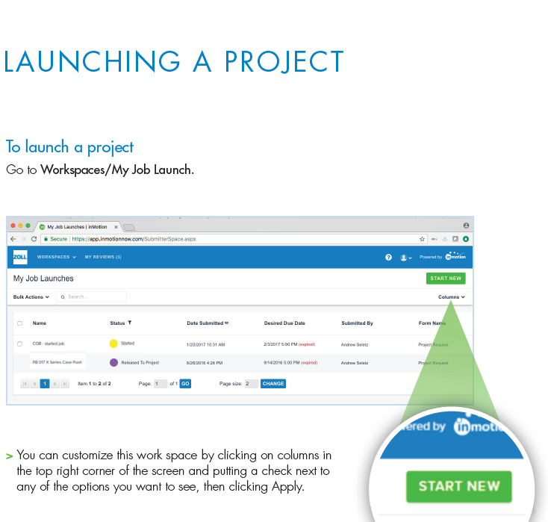
Lancer un projet
Différents types de projet dans InMotion Chaque type a ses propres exigences.
Informations complètes et précises
Utilisez InMotion pour apporter des modifications au projet, voir qui travaille sur votre projet et suivre son évolution.

Slide 5
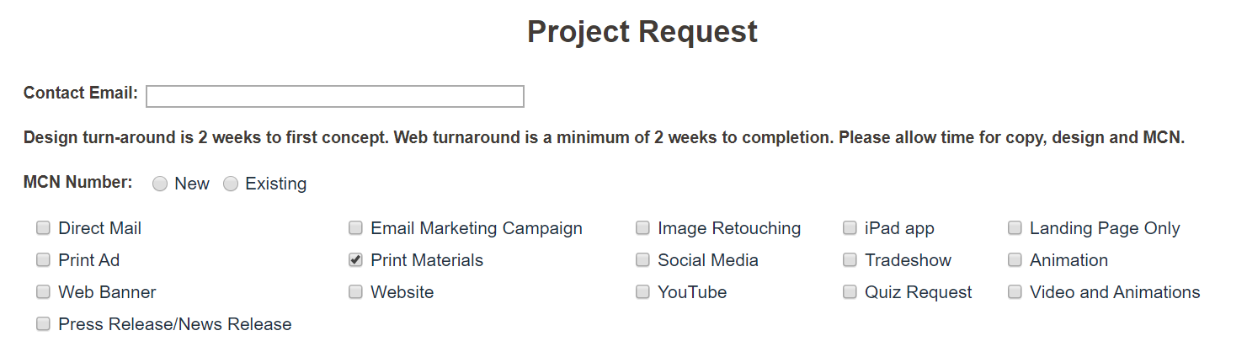
Type de projet
Vous pouvez choisir plusieurs types de projet dans une même demande.

Slide 6
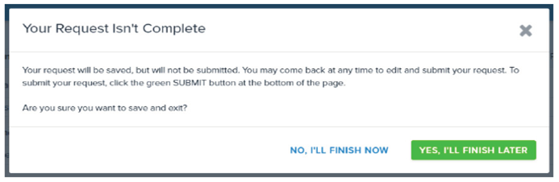

Enregistrer votre projet et le commencer plus tard
Vous pouvez enregistrer votre travail et le quitter.
Cela vous permet de continuer à remplir votre demande et de la soumettre à une date ultérieure. Ou bien vous pouvez soumettre votre travail. Si vous enregistrez et quittez, et que le travail sur votre tableau de bord s’affiche en jaune, nous ne pouvons pas encore voir ce travail. Vous êtes la seule personne qui peut le voir. Le message ci-dessous apparaîtra pour vous indiquer que votre demande n’est pas complète.
Enregistrer votre travail et le commencer plus tard
Qu’est-ce que cela signifie ?
Une fois votre demande correctement remplie, vous verrez sur l’écran qu’elle a été soumise et vous recevrez une notification par e-mail que votre demande a été soumise.

Slide 7
Statuts de lancement de mon travail
Vous avez lancé une demande mais elle n’a pas été soumise. Vous devez terminer votre demande et la soumettre avant que le service de marketing intégré (IMS) puisse la voir.
Lancé
Vous avez fait une demande et elle est en cours de traitement avec l’équipe de gestion de projets.
Nouveau
Votre demande a été soumise et acceptée. Elle a été assignée à une équipe.
Projet en progrès
Un membre de l’équipe ou vous-même apportez des modifications à la demande initiale. La demande devra être à nouveau soumise pour que l’équipe puisse la voir.
En révision
Votre demande a été refusée. Un e-mail vous a été envoyé avec la raison du refus.
Refusé

Slide 8

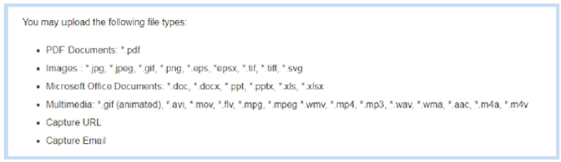
Ajouter des pièces jointes à ma demande
Lorsque vous remplissez une nouvelle demande, si vous avez des fichiers à télécharger concernant le projet, cliquez sur XXXXXXXXX en bas à droite.

Slide 9
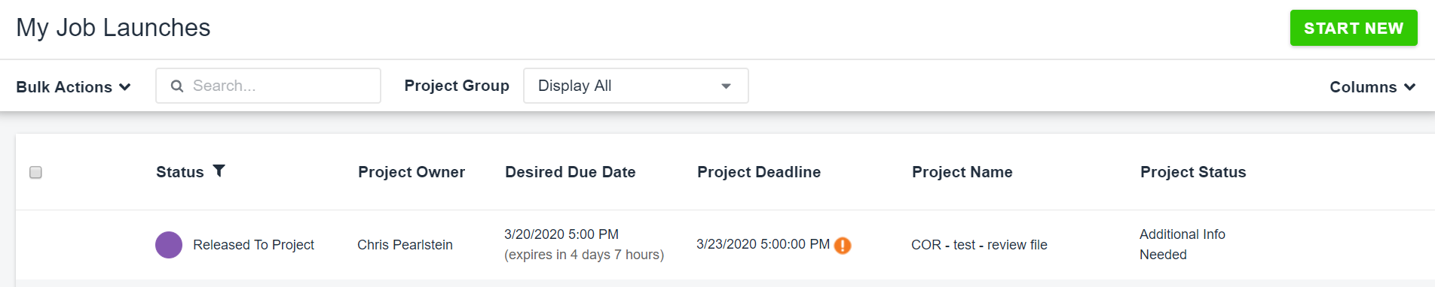
Surveiller mon projet
Statut – votre projet a été accepté ou non.
Propriétaire du projet – la personne qui travaille le plus sur votre projet en ce moment (cela peut changer).
Date d’échéance souhaitée – la date d’échéance que vous avez sollicitée.
Date limite du projet – le point d’exclamation signifie que votre date d’échéance a changé.
Nom du projet – il s’agit du nom de votre projet modifié - utilisez-le dans toutes vos communications par e-mail.
Statut d’avancement du projet – en constante évolution, ceci montre des informations importantes sur votre projet.

Slide 10
Révision des épreuves

Slide 11
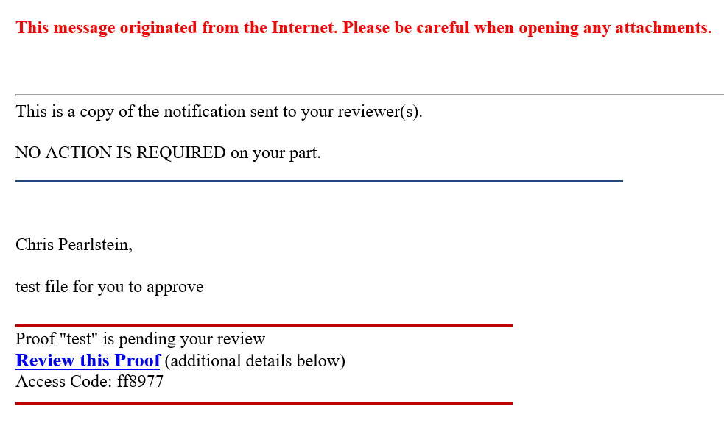

Accès à votre révision
Un e-mail intitulé « Copie de la notification au réviseur - Preuve disponible pour révision » - « test » sera envoyé avec un lien vers votre révision.
Ou bien connectez-vous à inMotionnow.com et allez dans l’onglet révision.

Slide 12
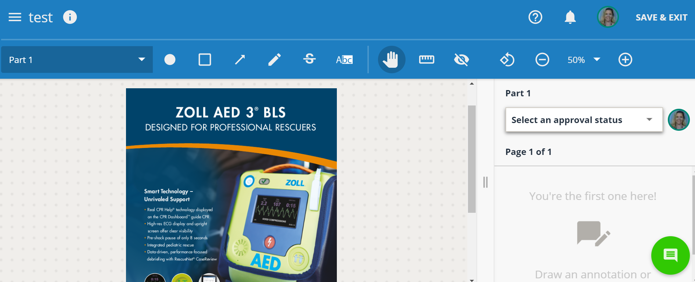
Commentaires de retour
Quiconque participe à la révision avec vous
Message du créateur
Outils pour éditer votre épreuve
Faire disparaître les commentaires
Versions
Imprimer
Télécharger
Choisir un statut d’approbation sur chaque page
Nombre de pages
Les commentaires ou modifications s’affichent ici
Ajouter un commentaire

Slide 13
Que dois-je ajouter à ma révision ?
Commentaires et modifications spécifiques.
Ne pas ajouter de questions.
Ajouter un nouveau document Word en pièce jointe si vous avez beaucoup de commentaires et de modifications.
Ajouter une nouvelle image à votre révision si vous le souhaitez.

Slide 14
Statut d’approbation
Approuvé tel quel – Aucune modification n’est nécessaire.
Approuvé avec des modifications – Les modifications marquées doivent être effectuées, mais le réviseur ne veut pas que l’épreuve lui soit renvoyée. L’épreuve est approuvée dans l’attente des modifications indiquées.

Slide 15
Statut d’approbation - suite
Modifier et soumettre à nouveau – Le réviseur souhaite que le créateur apporte les modifications demandées et les renvoie pour une révision approfondie.
Contactez-moi – Le réviseur souhaite avoir un contact avec le créateur en dehors du système pour discuter plus largement des modifications. Les modifications peuvent être vastes et difficiles à décrire ou de grande envergure et nécessiter une révision complète.
Non pertinent – Les commentaires du réviseur ne sont pas nécessaires sur cette page et/ou le réviseur n’est pas qualifié pour faire des commentaires par rapport au sujet de cette page. Ceci peut se produire dans une épreuve de plusieurs pages qui comprend des commentaires de réviseurs de nombreux groupes différents.

Slide 16
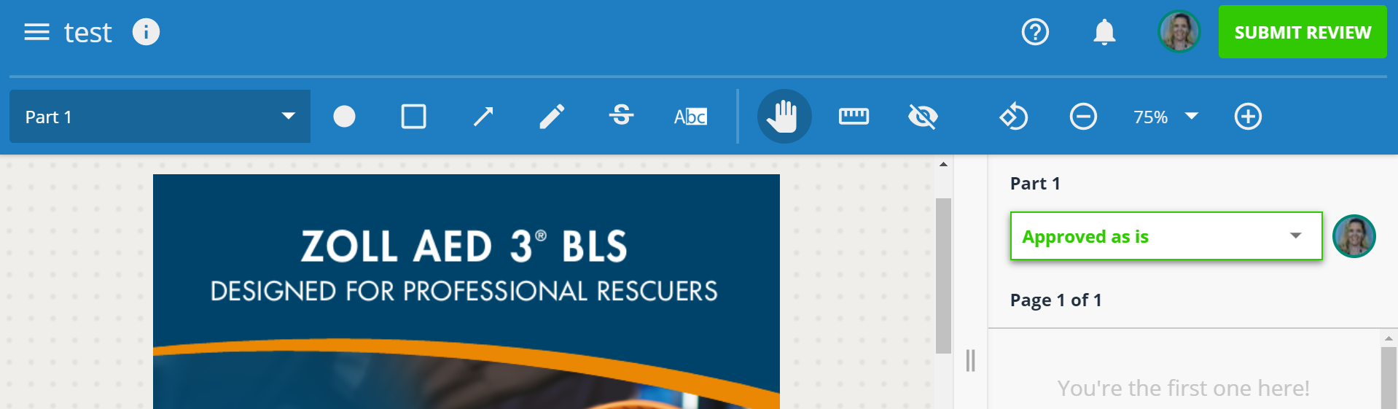
Soumettre ma révision
Après avoir sélectionné un statut d’approbation sur chaque page, le bouton vert pour la soumission de la révision apparaîtra dans le coin supérieur droit.

Slide 17
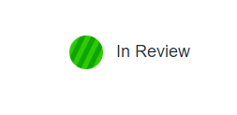
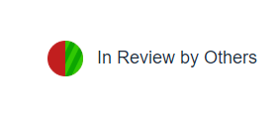
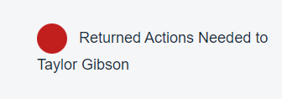
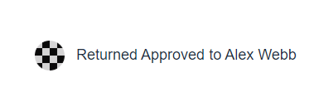
Révisions
Si votre révision est encore ouverte, un cercle vert s’affichera et vous devrez encore la soumettre.
Si votre révision est terminée mais que l’épreuve est encore ouverte pour quelqu’un d’autre, un cercle vert et rouge s’affichera.
Si quelqu’un a apporté des modifications à l’épreuve, un cercle rouge s’affichera.
Si l’épreuve a été retournée par tous sous la forme « approuvé tel quel », un cercle noir et blanc s’affichera.

Slide 18
Des questions ?

